Slide 1
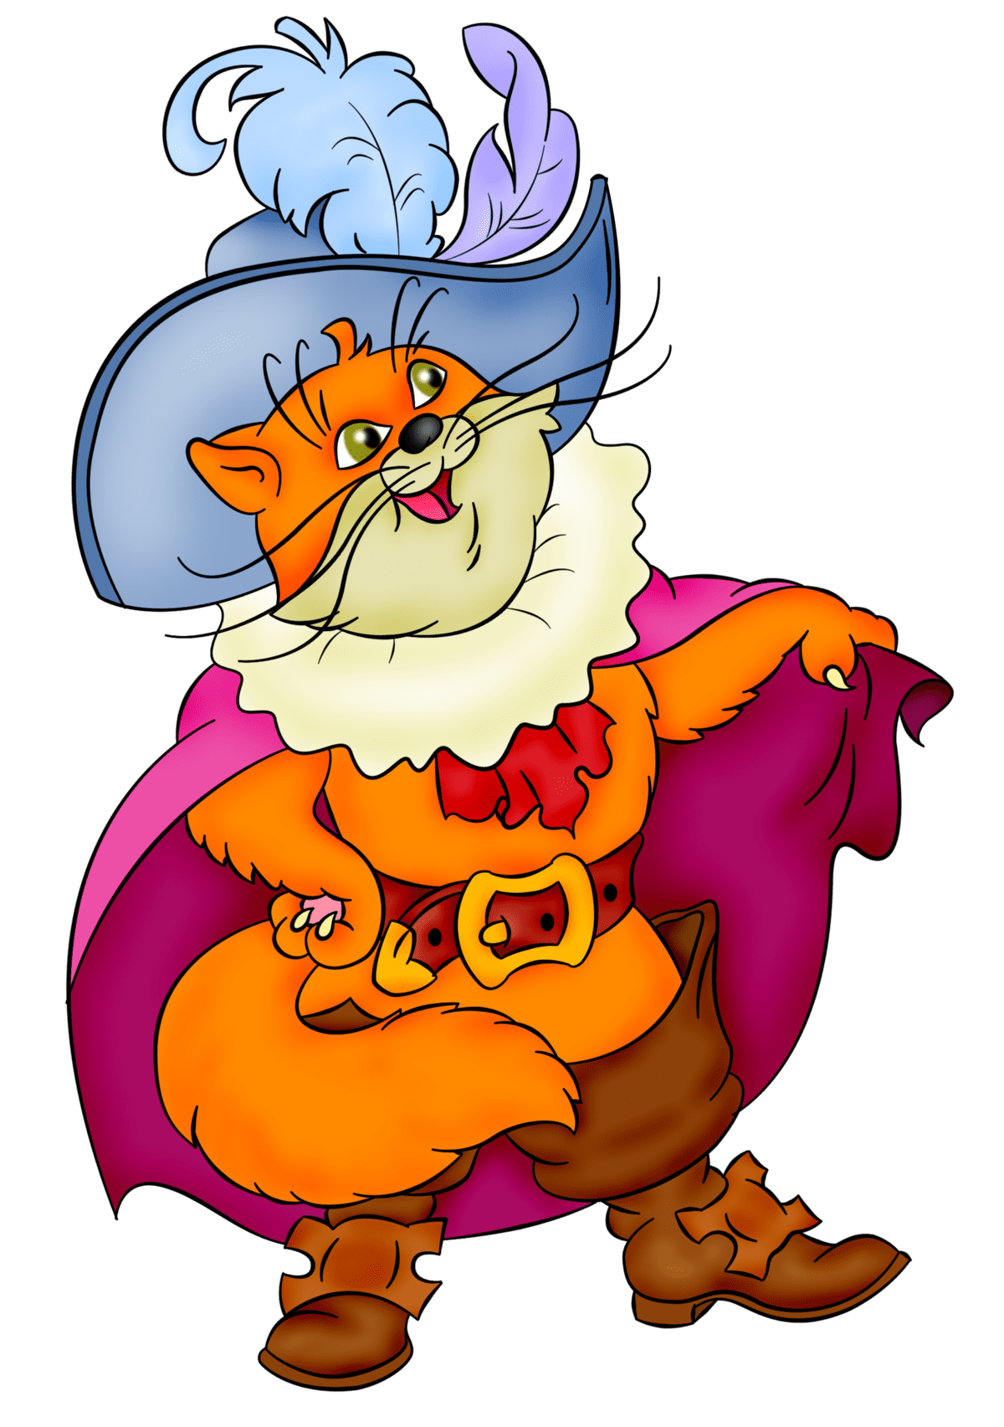

Slide 2

Как же здесь темно!

Slide 3
Я тут уже был?!

Slide 4
Как мне отсюда выбраться?

Slide 5
Пора выбираться отсюда через дверь!

Slide 7

Где это я?

Slide 8
Привет!!! К сожалению это не наш дом, это барьер между мирами!
Ура привет, братишка!
Я знаю! И это наш единственный способ вернуться домой.

Slide 9
FIGHT
ACT
ITEM
MERCY

Slide 10
You haven`t got items!
FIGHT
ACT
ITEM
MERCY

Slide 11
He doesn`t want to talk!
FIGHT
ACT
ITEM
MERCY

Slide 12
999
FIGHT
ACT
ITEM
MERCY

Slide 13
ПРОДОЛЖЕНИЕ
СЛЕДУЕТ…

